Slide 1
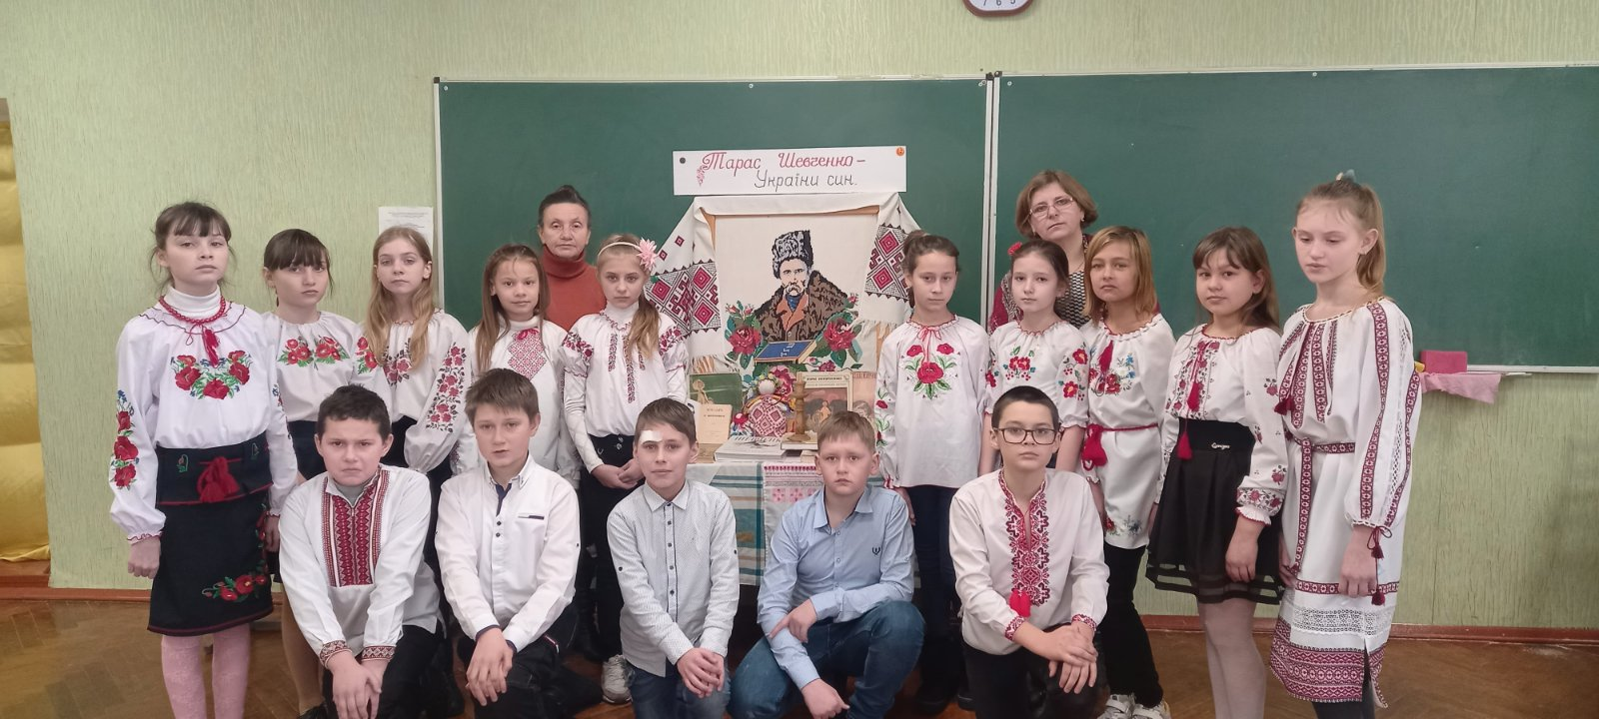
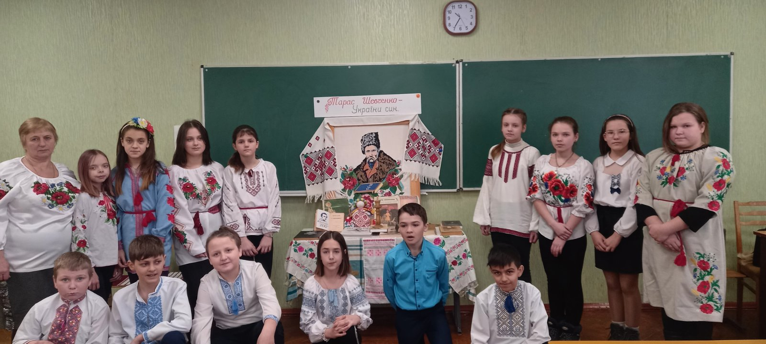
Живуть, Тарасе любий, поміж нас І голос твій, і пензель твій, і слово…
В сім’ї українській і по всьому світу
Ти живеш із нами, завжди серед нас.
Ти дзвениш у пісні, в полум’янім слові,
В ореолі слави, любий наш Тарас!

Slide 2
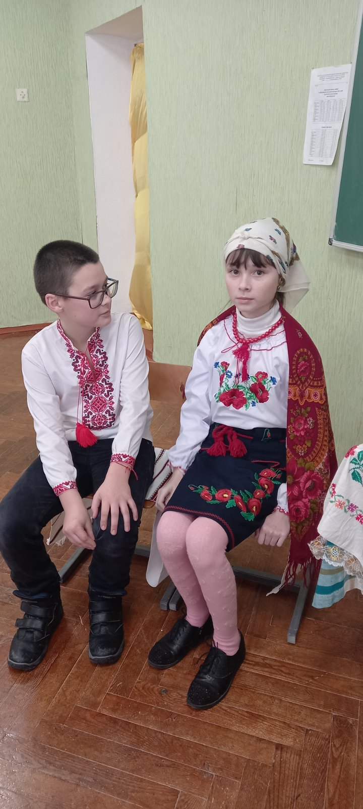
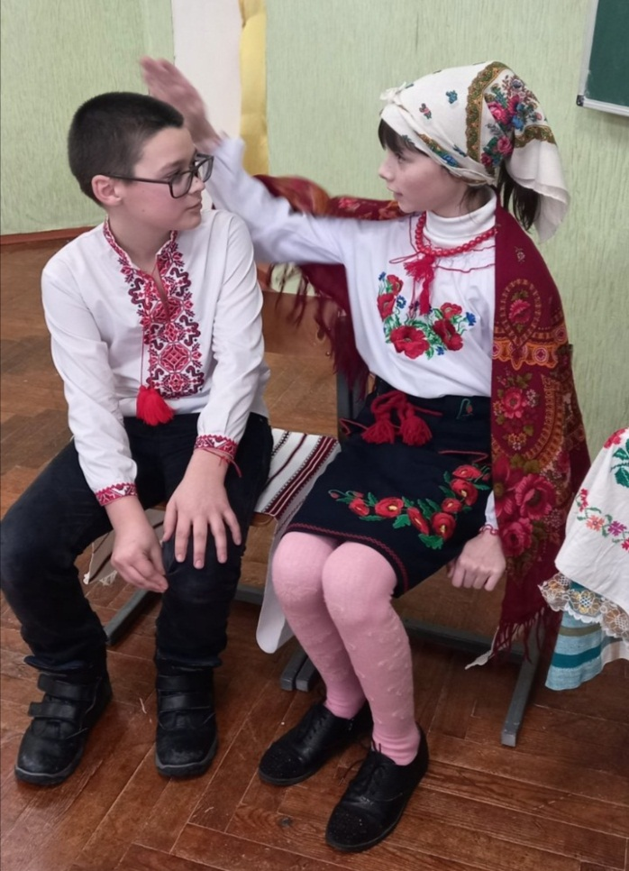
Інсценізація з дитинства Тараса
«Матусю, я буду добрим.
Я хочу, щоб моя свічечка світила найясніше…»

Slide 3
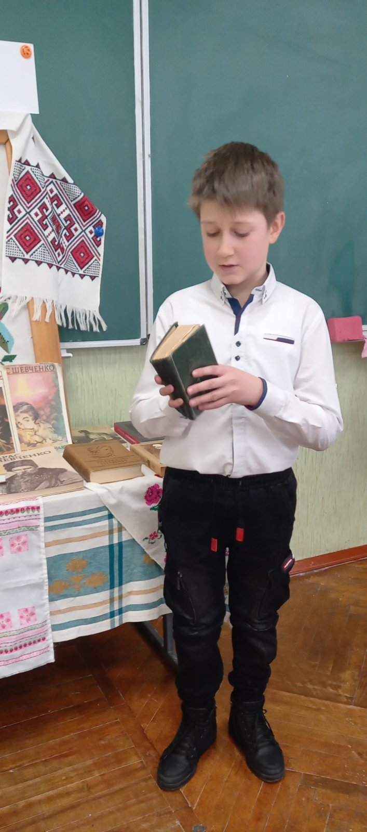
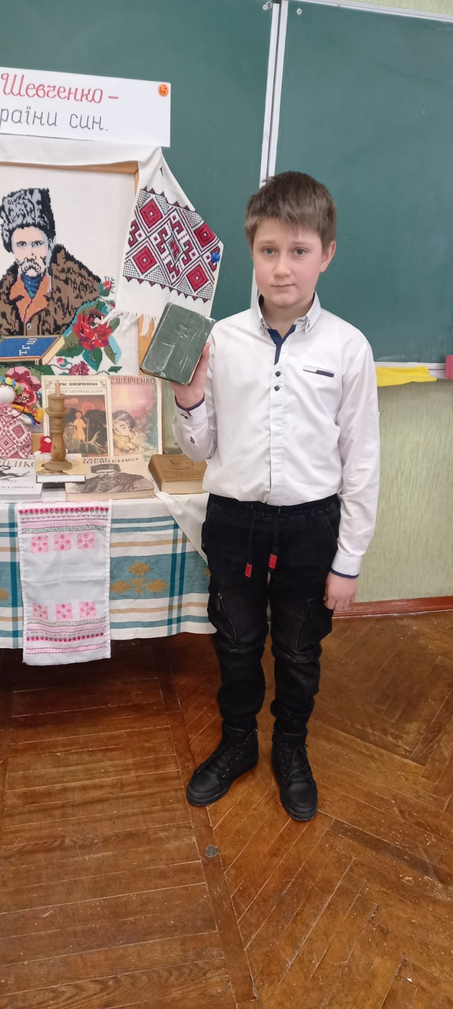
Беру «Кобзар», як хліб, з благоговінням,
Як тисячі людей «Кобзар» беруть,
Поезії великої промінням,
Освітлюю душі своєї суть.

Slide 4
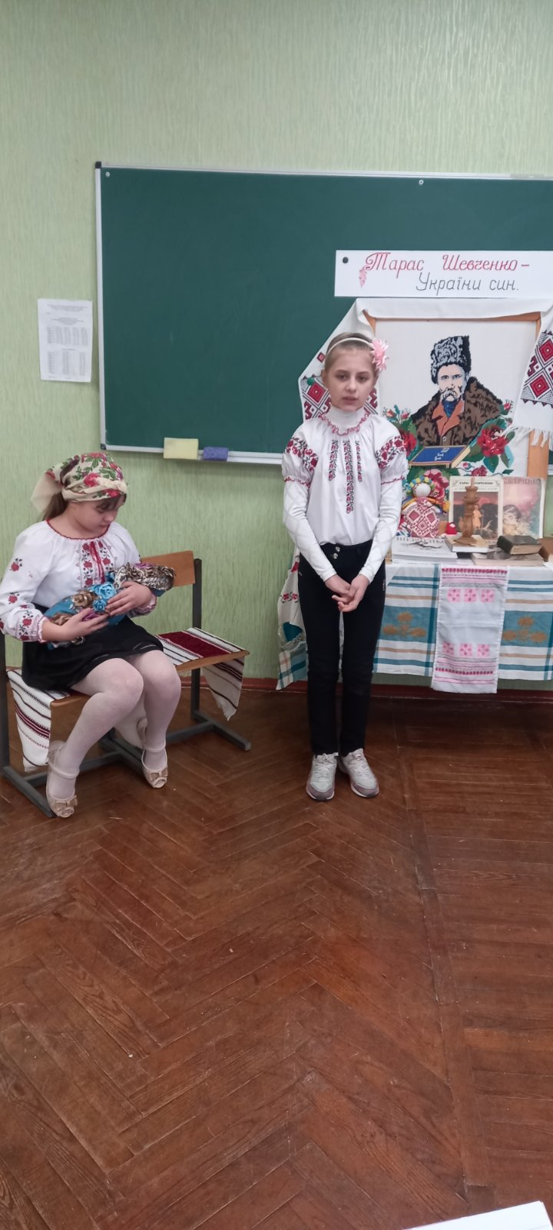
На панщині пшеницю жала,
Стомилася. Не спочивать
Пішла в снопи, пошкандибала
Івана, сина, годувать…

Slide 5
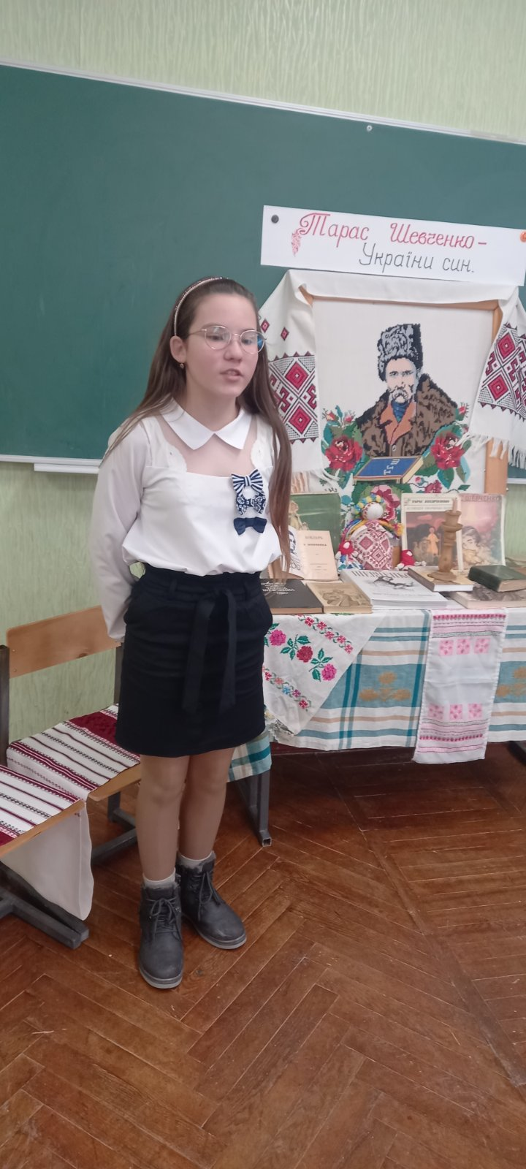
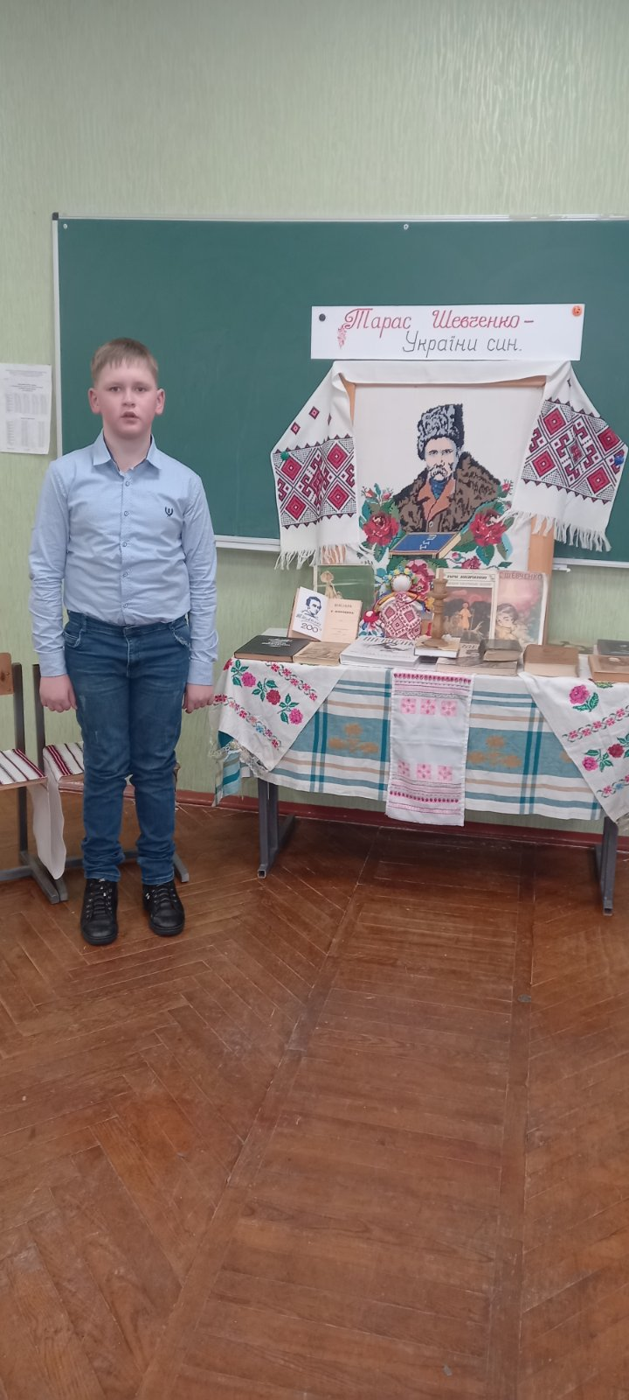
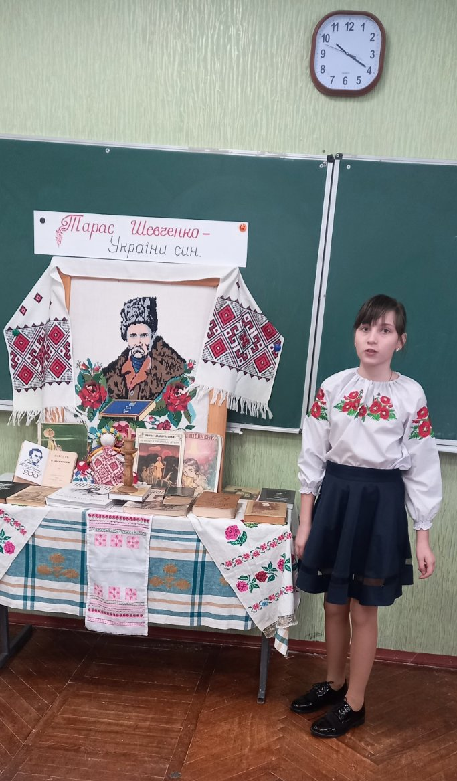
Конкурс читців, творів Т.Г. Шевченка
Щовесни, коли тануть сніги,
І на рясті засяє веселка,
Повні сил і живої снаги,
Ми вшановуєм пам’ять Шевченка.
«Миють дні, минають ночі»
«Мені тринадцятий минало»
«Встала весна»

Slide 6
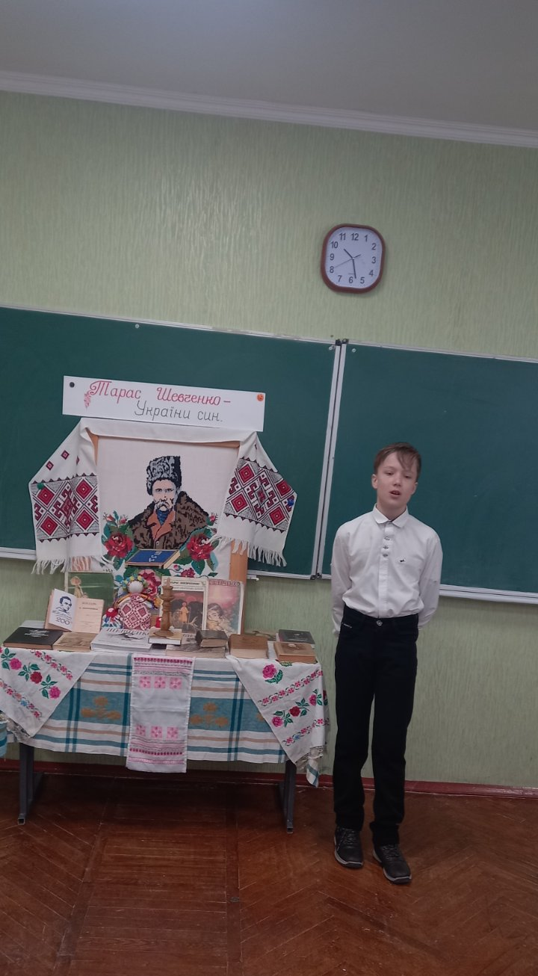
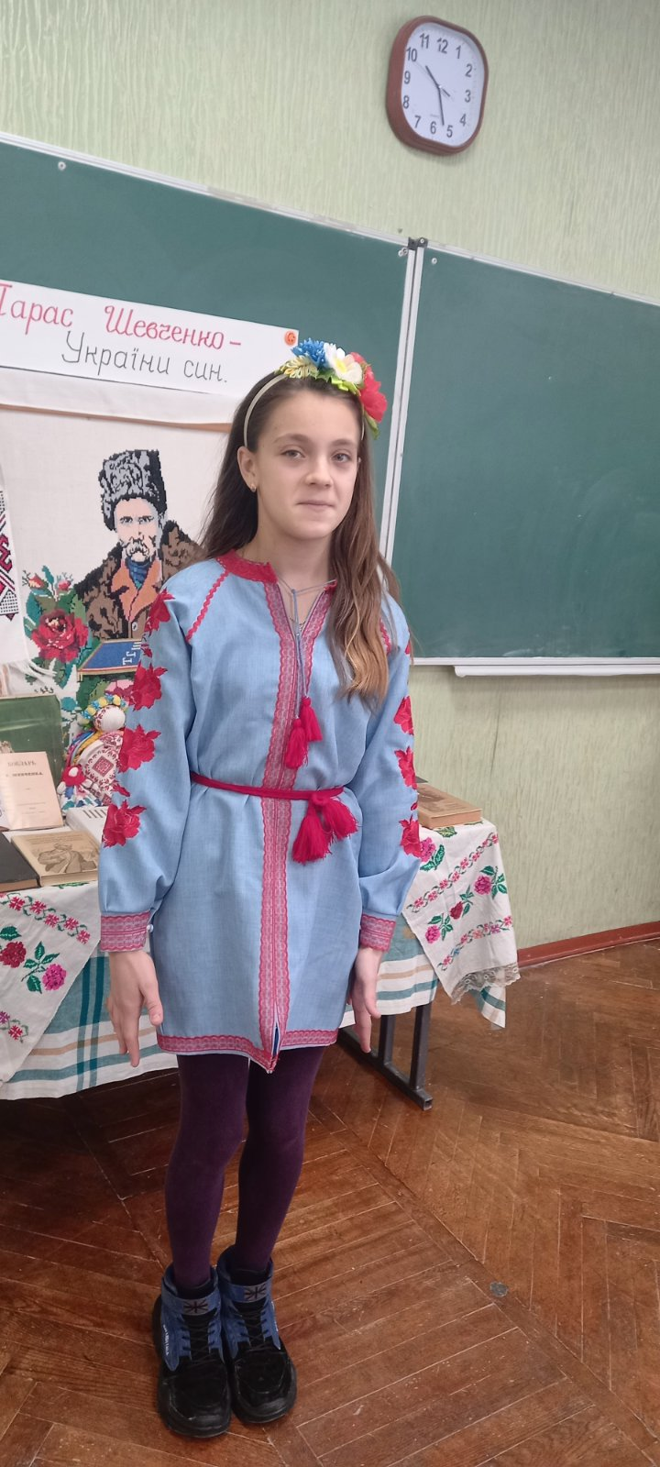
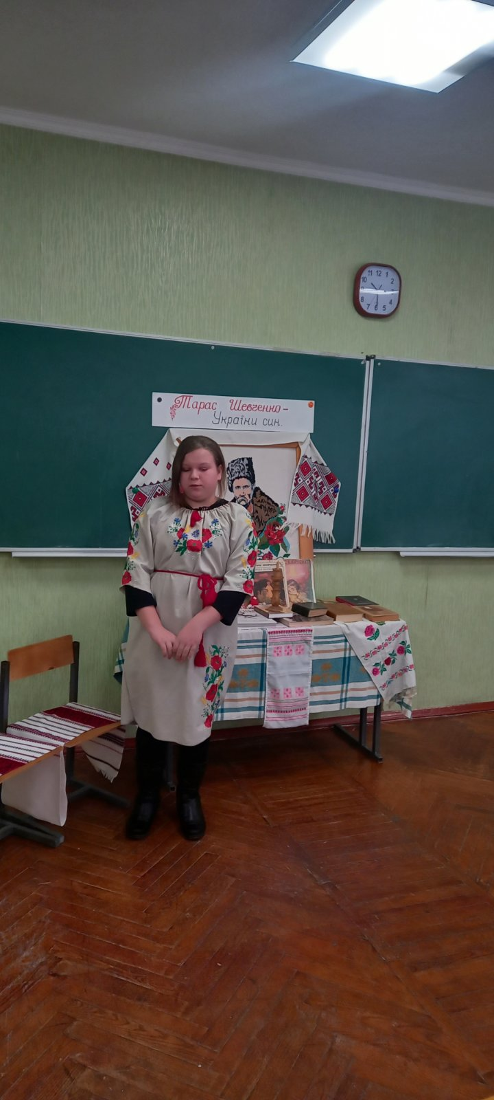
«За сонцем хмаронька пливе»
«Заповіт»
«І золотої й дорогої»

Slide 7
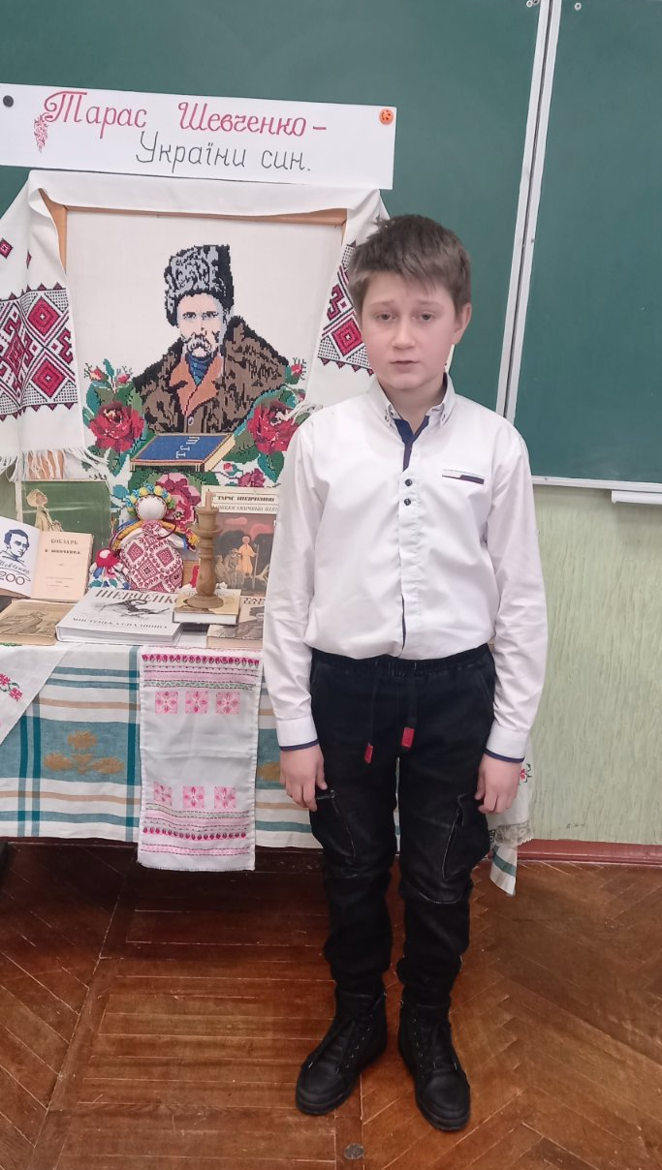
«Садок вишневий коло хати»
«Село»
«Садок вишневий коло хати»
«І досі сниться»

Slide 8
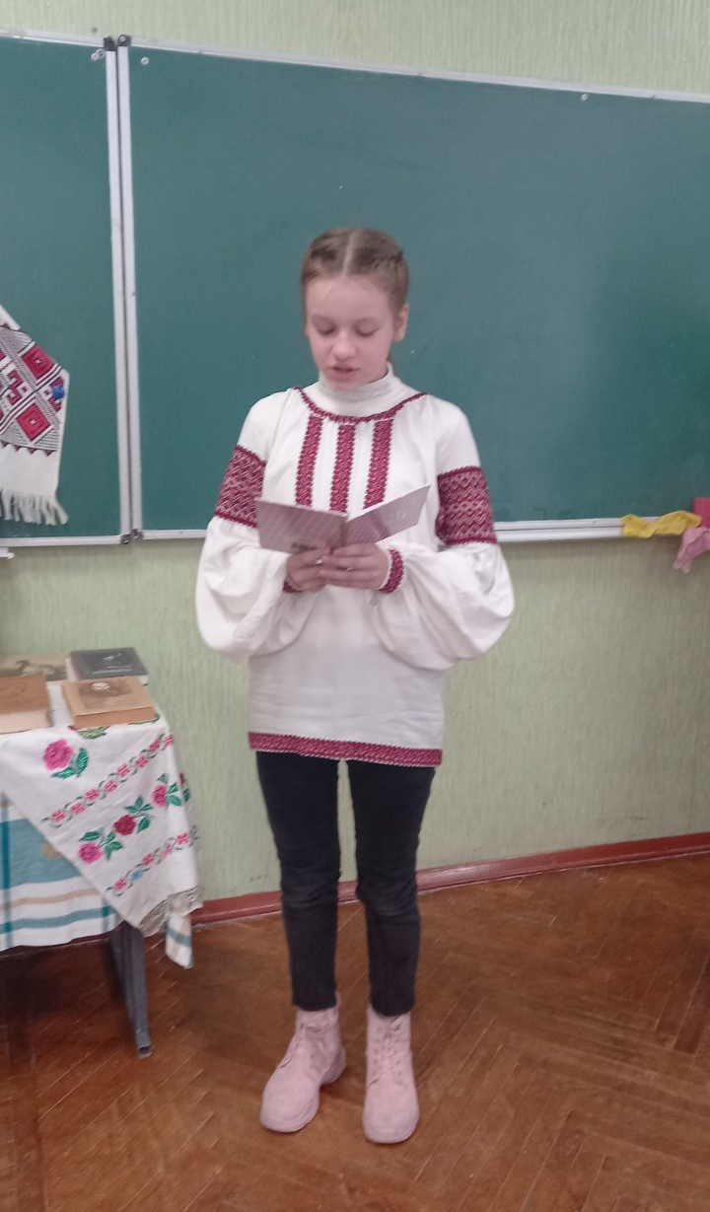
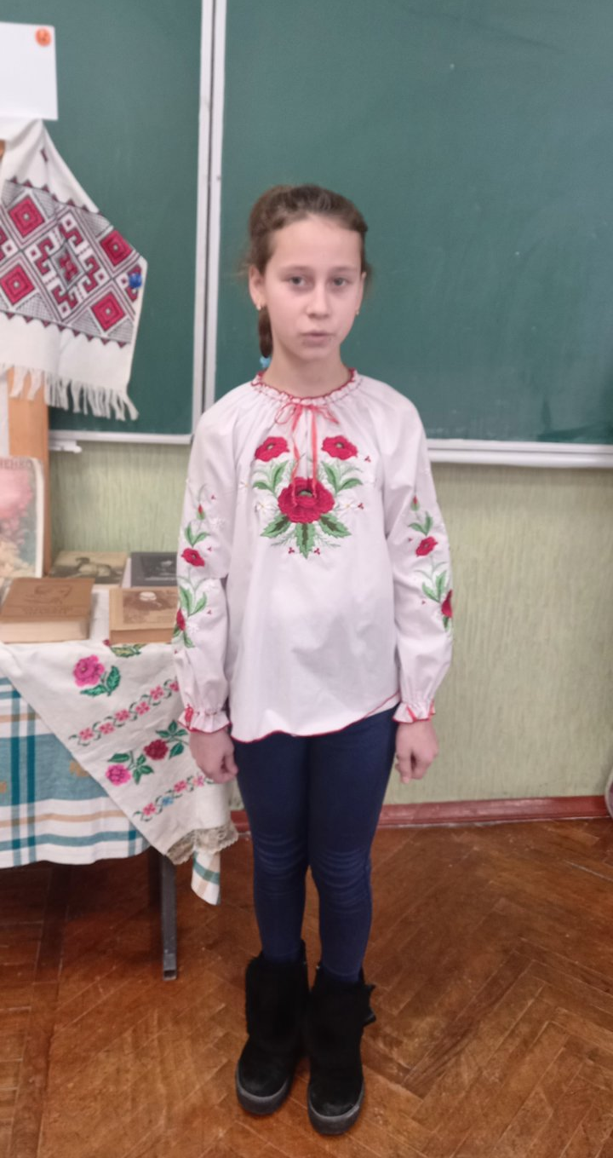
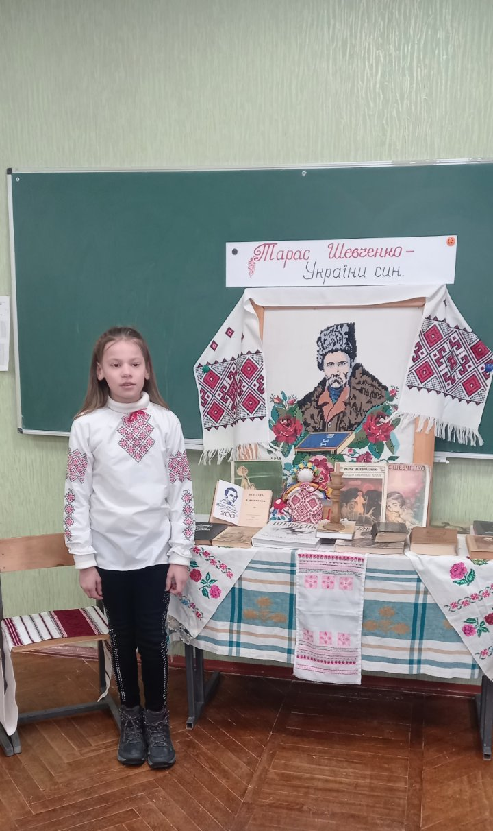
« Село на нашій Україні…»
«За сонцем хмаронька пливе»
«На Великдень, на соломі»

Slide 9
«І ми з гордістю можемо сказати:
Спи спокійно, поет,
Ми – нащадки твої
Пронесли крізь віки твоє ім’я,
Крізь колючі вітри, крізь жорстокі бої
України сини незборимі.»

